Slide 1



Apresentação da Disciplina
Prof. Marcelo Pita
Prof. Hélio Macêdo Filho
Mestrado Profissional em Ciência de Dados e Inteligência Artificial no Setor Público

Slide 2





Sobre o professor
Marcelo Rodrigo de Souza Pita
Formação
Doutorado em Ciência da Computação (UFMG – 2019)
Ênfase: Processamento de Linguagem Natural
Mestrado em Engenharia da Computação (UPE – 2009)
Ênfase: Modelagem baseada em agentes inteligentes
Engenharia da Computação (UPE – 2006)
Ênfase: Aprendizado de máquina, Computação inteligente
Biotecnologia (UnB – em andamento)
Interesses profissionais e acadêmicos
Desenvolvimento de soluções de IA para a Administração Pública
IA Generativa e Processamento de Linguagem Natural
Aplicações de IA em Biotecnologia
marcelo.pita@idp.edu.br
www.linkedin.com/in/marcelopita
(61) 9 9642-7698
@marcelosouzapita
marcelopita.com.br
| Apresentação da disciplina

Slide 3
Sobre a disciplina
PROJETO DE CIÊNCIA DE DADOS E INTELIGÊNCIA ARTIFICIAL
Objetivos
Aplicar métodos e técnicas de pesquisa científica compatíveis com projetos de CD e IA;
Estruturar textos científicos conforme normas da ABNT;
Utilizar ferramentas de IA de forma ética e transparente;
Apresentar seus projetos perante banca examinadora com consistência técnica e clareza metodológica.
| Apresentação da disciplina

Slide 4
Sobre a disciplina
PROJETO DE CIÊNCIA DE DADOS E INTELIGÊNCIA ARTIFICIAL
Metodologia de ensino
Aulas expositivas dialogadas (Prof. Pita) - Metodología científica
Laboratórios práticos (Prof. Hélio) - Projeto de CD e IA de ponta-a-ponta como estudo de caso
Banca examinadora - Entrega do texto científico - Apresentação do projeto - Avaliação do texto pela banca
| Apresentação da disciplina

Slide 5
Sobre a disciplina
PROJETO DE CIÊNCIA DE DADOS E INTELIGÊNCIA ARTIFICIAL
Ementa/módulos
Módulo I (dias 15 e 16/05/26)
[PITA 📖 ] Aula 1 (Fundamentos da Pesquisa Científica e Elaboração de Projetos): Apresentação da disciplina; Conhecimento científico; Teoria, hipóteses e variáveis; Estrutura de um projeto de pesquisa (ABNT NBR 15287); Análise de problemas.
[HÉLIO ⚙️ ] Aula 2 (Estudo de Caso – Projeto de ML de Ponta a Ponta): apresentação do estudo de caso ilustrativo, definição do problema. Coleta, tratamento e análise exploratória dos dados.
[HÉLIO ⚙️ ] Aula 3 (Estudo de Caso – Projeto de ML de Ponta a Ponta): Pipeline de Machine Learning
[PITA 📖 ] Aula 4 (Fundamentos da Pesquisa Científica e Elaboração de Projetos): Estruturação do pré-projeto: definição do tema, problema de pesquisa, hipóteses e objetivos (geral e específicos); orientações sobre justificativa e referencial teórico ou técnico-normativo
| Apresentação da disciplina

Slide 6
Sobre a disciplina
PROJETO DE CIÊNCIA DE DADOS E INTELIGÊNCIA ARTIFICIAL
Exercício para ser realizado entre os módulos I e II
Definir tema de pesquisa (geral)
Definir problema de pesquisa (específico)
Definir objetivo geral
Definir objetivos específicos
Data da entrega: 23/05/26
Monitoria Prof. Clayton Rodrigues (a agendar)
| Apresentação da disciplina

Slide 7
Sobre a disciplina
PROJETO DE CIÊNCIA DE DADOS E INTELIGÊNCIA ARTIFICIAL
Ementa/módulos
Módulo II (dias 29 e 30/05/26)
[PITA 📖 ] Aula 5 (Metodologias de Pesquisa, ABNT e IA): Métodos e técnicas (quali, quanti e mistos); Estratégias de pesquisa (estudo de caso, análise documental, survey); Normas ABNT NBR 10520 (citações) e NBR 6023 (referências); Uso ético e transparente de IA na pesquisa acadêmica.
[HÉLIO ⚙️ ] Aula 6 (Laboratório Orientado – Apoio individual ao desenvolvimento do projeto): Definição da estratégia metodológica; Coleta de dados; Ferra- mentas de análise; Progressão das seções 5 (Justificativa) e 7 (Metodologia) do pré-projeto.
[HÉLIO ⚙️ ] Aula 7 (Laboratório Orientado): Aprofundamento na análise de dados; Aplicação das técnicas escolhidas; Discussão sobre as Ferramentas de Análise (seção 7.3 do pré-projeto).
[PITA 📖 ] Aula 8 (Laboratório Orientado – Apoio à escrita científica): revisão da literatura, construção do Referencial Teórico ou Técnico-Normativo (seção 6) e da seção de Metodologia (seções 7.1 e 7.2) do pré-projeto.
| Apresentação da disciplina

Slide 8
Sobre a disciplina
PROJETO DE CIÊNCIA DE DADOS E INTELIGÊNCIA ARTIFICIAL
Exercício para ser realizado entre os módulos II e III
Escrita das seções de 1 a 7 do pré-projeto
Data da entrega: 12/06/26
Monitoria Prof. Clayton Rodrigues (a agendar)
| Apresentação da disciplina

Slide 9
Sobre a disciplina
PROJETO DE CIÊNCIA DE DADOS E INTELIGÊNCIA ARTIFICIAL
Ementa/módulos
Módulo III (dias 12 e 13/06/26)
[HÉLIO ⚙️ ] Aula 9 (Laboratório Orientado – Consolidação do Projeto): Revisão da metodologia aplicada, análise dos resultados parciais e progressão do Cronograma (seção 8) e Referências Bibliográficas (seção 9) do pré-projeto.
[PITA 📖 ] Aula 10 (Laboratório Orientado – Revisão do Pré-Projeto): Feedback individualizado sobre coerência interna (problema → objetivos → metodologia), adequação às normas ABNT e consolidação do texto.
[PITA 📖 ] Aula 11 (Laboratório Orientado – Simulação de Banca): Cada discente apresenta o esboço do pré-projeto em 10 minutos, com feedback dos professores sobre conteúdo, coerência metodológica e desempenho oral.
[HÉLIO ⚙️ ] Aula 12 (Laboratório Orientado – Ajustes finais do pré-projeto): Incorporação dos feedbacks da simulação de banca, revisão final do texto e preparação dos slides para a Banca Examinadora.
| Apresentação da disciplina

Slide 10
Sobre a disciplina
PROJETO DE CIÊNCIA DE DADOS E INTELIGÊNCIA ARTIFICIAL
Ementa/módulos
MÓDULO DE AVALIAÇÃO (NOTA MÍNIMA: 6)
Módulo IV (dias 26 e 27/06/26)
[HÉLIO + Convidado ] Aula 13 (Apresentações – 1º Grupo): Apresentação oral do pré-projeto (15 min) + sessão de perguntas da banca + entrega do pré-projeto escrito em versão final.
[PITA + Convidado ] Aula 14 (Apresentações – 2º Grupo): Apresentação oral do pré-projeto (15 min) + sessão de perguntas da banca + entrega do pré-projeto escrito em versão final.
[PITA + Convidado] Aula 15 (Apresentações – 3º Grupo): Apresentação oral do pré-projeto (15 min) + sessão de perguntas da banca + entrega do pré-projeto escrito em versão final.
[HÉLIO] Aula 16 (Sessão de encerramento): Feedback geral da banca examinadora, deliberação e divulgação das notas. Os pré-projetos aprovados serão encaminhados aos orientadores, com esboço de dissertação estruturado para antecipar parte da orientação.
| Apresentação da disciplina

Slide 11
Fundamentos da Pesquisa Científica e Elaboração de Projetos
Prof. Marcelo Pita
Prof. Hélio Macêdo Filho
Mestrado Profissional em Ciência de Dados e Inteligência Artificial no Setor Público

Slide 12
Conhecimento Científico
| Fundamentos da Pesquisa Científica e Elaboração de Projetos

Slide 13



O que é conhecimento?
CONHECIMENTO
ELABORAÇÃO / ESTRUTURAÇÃO
REALIDADE
DADOS BRUTOS
PRODUÇÃO DO CONHECIMENTO
Crenças de todo tipo que construímos sobre o mundo.
Elaboração das experiências que acumulamos na vida (conversas, leituras, filmes, gostos, cheiros, emoções, ...)
Nosso repertório cultural!
MENTE HUMANA
FILTRO DA PERCEPÇÃO HUMANA
| Fundamentos da Pesquisa Científica e Elaboração de Projetos

Slide 14
Quatro tipos de conhecimento
Religioso / Teológico
Revelações sobrenaturais
Baseado em fé, dogmas e tradições espirituais
Utilidade pessoal (espiritual)
Não demonstrável
2. Senso comum
Vivência cotidiana
Observação pragmática
Transmitido pela convivência social
Pode ter utilidade prática
Não generalizável a priori
Qual tipo de conhecimento é superior?
3. Filosófico
Razão e argumentação lógica
Crítica da realidade, questões éticas e existenciais
Utilidade pessoal e social (reflexão)
Não necessariamente testável
4. Científico
Rigor metodológico
Requer evidências para validação de hipóteses
Testável, verificável, falível
Baseado no método científico
| Fundamentos da Pesquisa Científica e Elaboração de Projetos

Slide 15
Quatro tipos de conhecimento
Não há tipo de conhecimento superior, mas podemos classificá-los quanto à verificabilidade e sistematicidade.
Sistemático Não-verificável | Sistemático Verificável
Não-sistemático Não-verificável | Não-sistemático Verificável
3. Filosófico
Religioso / Teológico
4. Científico
2. Senso comum
| Fundamentos da Pesquisa Científica e Elaboração de Projetos

Slide 16

Senso comum pode se tornar científico?
Algumas vezes SIM!
Fonte: https://agencia.ufc.br/consumo-de-cuscuz-por-maes-que-amamentam-impacta-no-ganho-de-peso-dos-bebes-aponta-estudo-da-ufc/
| Fundamentos da Pesquisa Científica e Elaboração de Projetos

Slide 17
Epistemologia
Área da Filosofia que estuda o processo de geração de conhecimento e formas de conhecer a realidade.
Empirismo: conhecimento vem da experiência sensorial do mundo
Racionalismo: conhecimento vem da razão e da lógica
Construtivismo: conhecimento é uma construção da mente humana
Pragmatismo: conhecimento é avaliado pela sua utilidade prática
O conhecimento científico herda características de todas essas correntes filosóficas.
| Fundamentos da Pesquisa Científica e Elaboração de Projetos

Slide 18
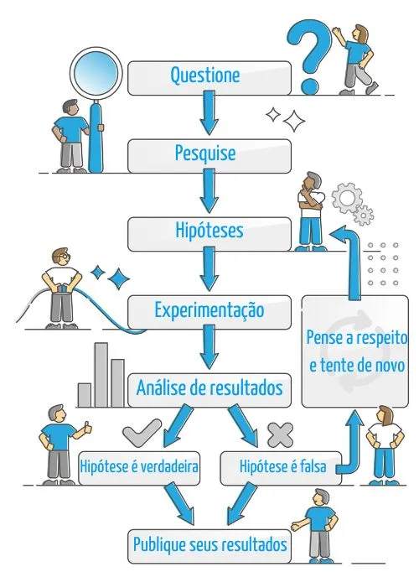
O método científico
A geração de conhecimento científico é sistematizada pelo método científico.
Raciocínio dedutivo
Raciocínio indutivo
Teoria Geral
Teoria geral
Hipótese
Hipótese
Observação
Padrões
Confirmação
Observação
| Fundamentos da Pesquisa Científica e Elaboração de Projetos

Slide 19
Modelo de raciocínio dedutivo
Parte de premissas gerais para qualificar observações específicas.
Raciocínio dedutivo
Exemplo:
Teoria geral: Todas as políticas de transparência reduzem a corrupção.
Hipótese: A Lei X reduz corrupção?
Observação: A Lei X tem elementos de transparência
Confirmação: A Lei X reduz corrupção
Teoria Geral
Hipótese
Observação
Confirmação
| Fundamentos da Pesquisa Científica e Elaboração de Projetos

Slide 20
Modelo de raciocínio indutivo
Parte de observações específicas para inferir teorias gerais.
Exemplo:
Observações quantitativas: Unidade do Na Hora em Brasília (DF) tem aumento de 25% na demanda das 17h às 19h
Observações qualitativas: Pesquisas mostram que trabalhadores preferem resolver trâmites burocráticos após o horário comercial
Padrões: Prefeituras de SP registram pico de atendimento na mesma faixa horária
Hipótese: Trabalhadores vão no Na Hora (Brasília) após o horário comercial para resolver trâmites burocráticos.
Teoria geral: Ampliar o horário de atendimento de órgãos públicos em Brasília para o período noturno melhora o acesso do cidadão aos serviços.
Raciocínio indutivo
Teoria geral
Hipótese
Padrões
Observação
| Fundamentos da Pesquisa Científica e Elaboração de Projetos

Slide 21
O que é uma teoria?
Modelo da realidade fundamentado em ideias, conceitos, princípios, obser- vações, testes e evidências para explicar um certo fenômeno observado.
Cientistas (trabalhadores da Ciência) desenvolvem e testam teorias
Testar uma teoria:
Colocá-la na forma de hipóteses testáveis
Hipótese nula (H0): Afirmação sobre um fenômeno que indica o comportamento observável caso a variável independente não tenha efeito sobre a variável dependente.
Hipótese alternativa (H1): Afirmação que desafia H0
| Fundamentos da Pesquisa Científica e Elaboração de Projetos

Slide 22
Variáveis independente e dependente
Variável independente (VI):
Variável controláveis no estudo
Pode influenciar mudanças na variável dependente
Exemplo: Quantidade de fertilizante usado em uma planta
Variável dependente (VD):
Variável observada no estudo
Pode sofrer influência das mudanças nas VIs
Exemplo: Crescimento da planta
| Fundamentos da Pesquisa Científica e Elaboração de Projetos

Slide 23
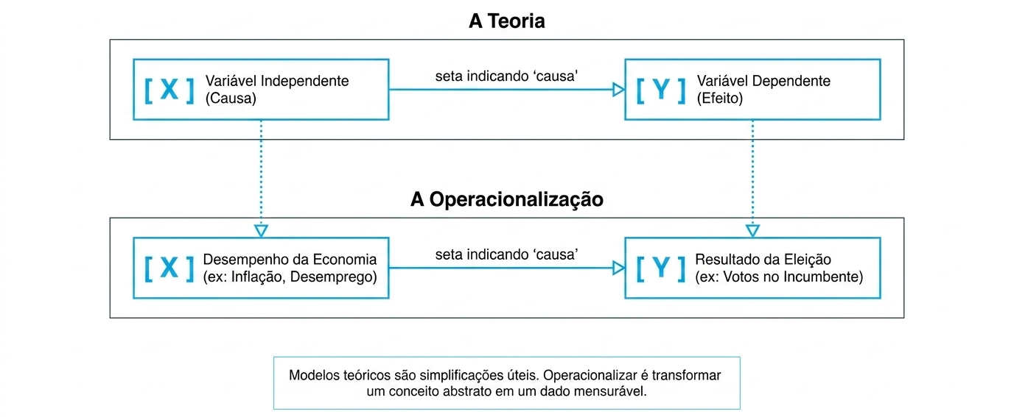
Operacionalização de uma teoria
Fonte: KELLSTEDT, Paul M.; WHITTEN, Guy D. Fundamentos da pesquisa em ciência política. São Paulo: Blucher, 2021.
| Fundamentos da Pesquisa Científica e Elaboração de Projetos

Slide 24
Exemplo de teste de hipótese
Uma Secretaria de Saúde implementou um novo programa de triagem para reduzir o tempo de espera nas Unidades de Pronto Atendimento (UPAs).
Historicamente, o tempo médio de espera era de 60 minutos. Após a implementação, uma amostra de 100 atendimentos indicou um tempo médio de espera de 54 minutos.
O gestor precisa saber se essa redução é real ou um acaso da amostra.
H0 (hipótese nula): O tempo médio de espera continua sendo igual a 60 minutos (μ = 60). Significa que o programa não teve efeito prático.
H1 (hipótese alternativa): O tempo médio de espera agora é menor que 60 minutos (μ < 60). Significa que o programa foi eficaz.
| Fundamentos da Pesquisa Científica e Elaboração de Projetos

Slide 25
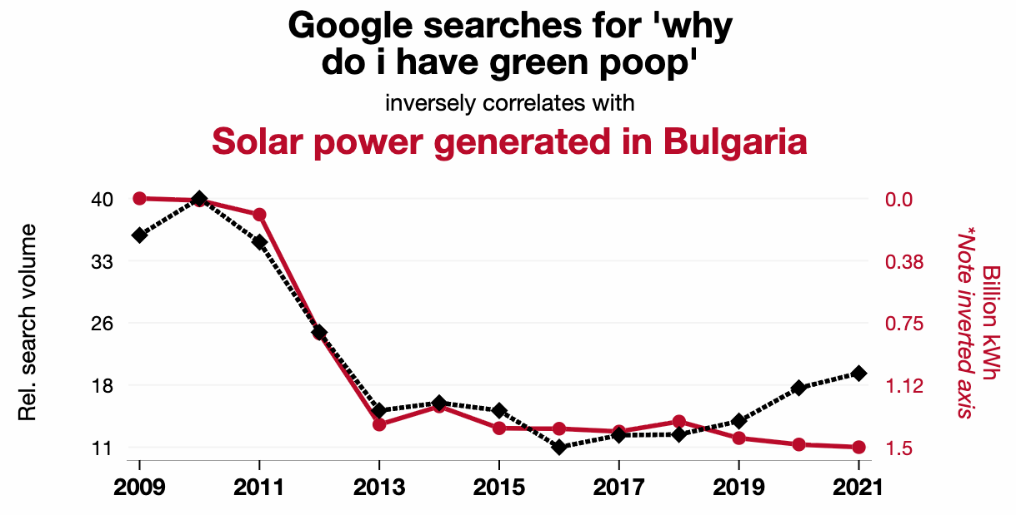
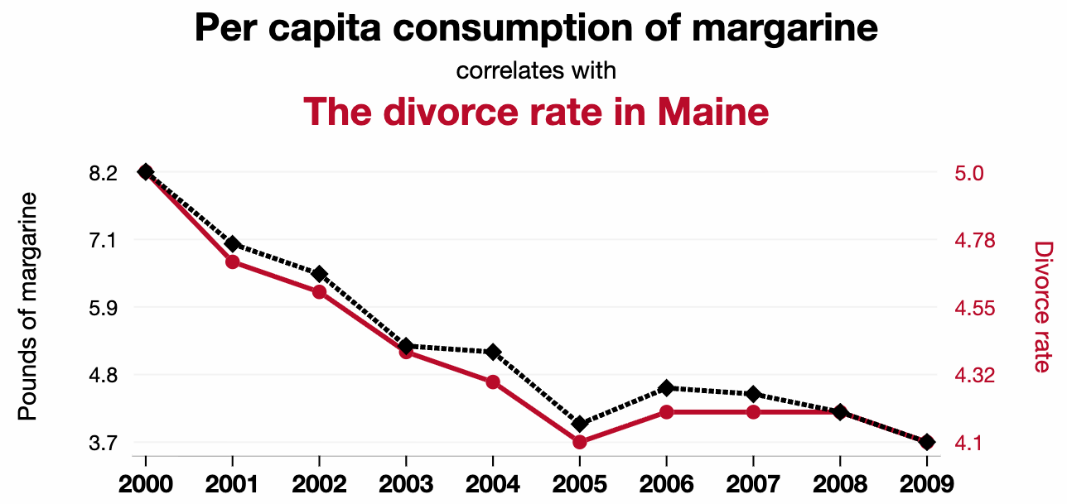
“Regras de Ouro” da Pesquisa Científica
Pensar em termos de causa e efeito, e não de correlação
Correlação é diferente de causa
Correlações espúrias…
Fonte: https://www.tylervigen.com/spurious-correlations
| Fundamentos da Pesquisa Científica e Elaboração de Projetos

Slide 26

“Regras de Ouro” da Pesquisa Científica
Desenvolver a teoria antes de observar os dados
Usar sobretudo argumentação lógica racional
Dados são usados para testar a teoria
Desenvolver a teoria antes de observar os dados
Usar sobretudo argumentação lógica racional
Dados são usados para testar a teoria
Darrel Huff, 1954
| Fundamentos da Pesquisa Científica e Elaboração de Projetos

Slide 27
“Regras de Ouro” da Pesquisa Científica
Teoria precisa ser falseável e testada
Baseada apenas em evidências empíricas
Passível de ser refutada com novas evidências disponíveis
Teoria é fortalecida com testes de hipóteses rigorosos e adequados
| Fundamentos da Pesquisa Científica e Elaboração de Projetos

Slide 28
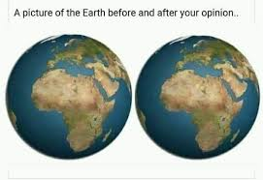
“Regras de Ouro” da Pesquisa Científica
Não há espaço para afirmações normativas
Declarações baseadas em juízo de valor, opiniões, preceitos éticos
Preferências normativas do cientista devem ficar transparentes no trabalho científico.
Indicam muito mais como o mundo deveria ou não ser (de acordo com a opinião), do que como ele é
| Fundamentos da Pesquisa Científica e Elaboração de Projetos

Slide 29
“Regras de Ouro” da Pesquisa Científica
Generalização
Uma teoria mais geral é normalmente mais útil. Exemplo: uma medicação que funcione para 5 variedades de uma doença é mais útil do que uma que só funcione para 2 variedades.
Parcimônia (Navalha de Ockham)
Em igualdade de condições, a explicação mais simples é geralmente a mais provável
Exemplos:
Como explicar um barulho no telhado? → Alienígena (complexo)? Galho da árvore (simples)?
Como explicar um objeto ter sumido? → Eu esqueci onde guardei (simples)? Alguém entrou em casa sem deixar rastros (complexo)?
| Fundamentos da Pesquisa Científica e Elaboração de Projetos

Slide 30
Projeto de Pesquisa
Baseado em: UNIVERSIDADE FEDERAL DE UBERLÂNDIA. Projeto de pesquisa. 2025. Disponível em: https://bibliotecas.ufu.br/sites/bibliotecas.ufu.br/files/media/imagem/projeto_de_pesquisa_maio_25.pdf. Acesso em: 14 maio 2026.
| Fundamentos da Pesquisa Científica e Elaboração de Projetos

Slide 31
Elementos de um projeto de pesquisa
ABNT NBR 15287/2025
Princípios gerais para elaboração e apresentação do projeto de pesquisa
Parte externa
Parte interna
Capa
Lombada
Elementos pré-textuais
Elementos textuais
Elementos pós-textuais
Folha de rosto (obrig.)
Sumário
Lista de ilustrações
Lista de tabelas
Lista de abreviaturas e siglas
LIsta de símbolos
Introdução
Referências (obrig.)
Glossário
Apêndices
Anexos
Índice
Referencial teórico
Metodologia
Recursos
Cronograma
| Fundamentos da Pesquisa Científica e Elaboração de Projetos

Slide 32
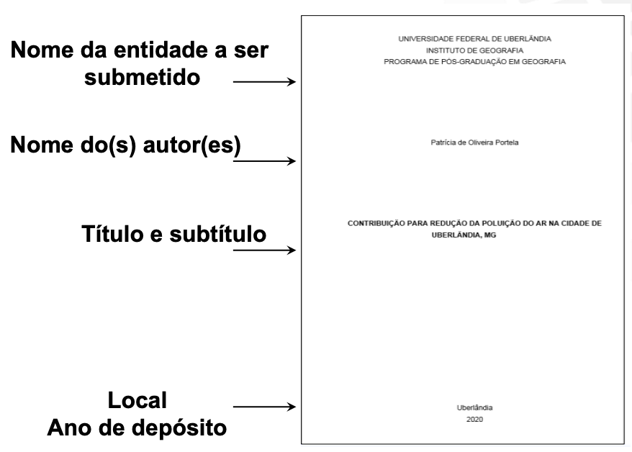
Parte externa – Capa
| Fundamentos da Pesquisa Científica e Elaboração de Projetos

Slide 33
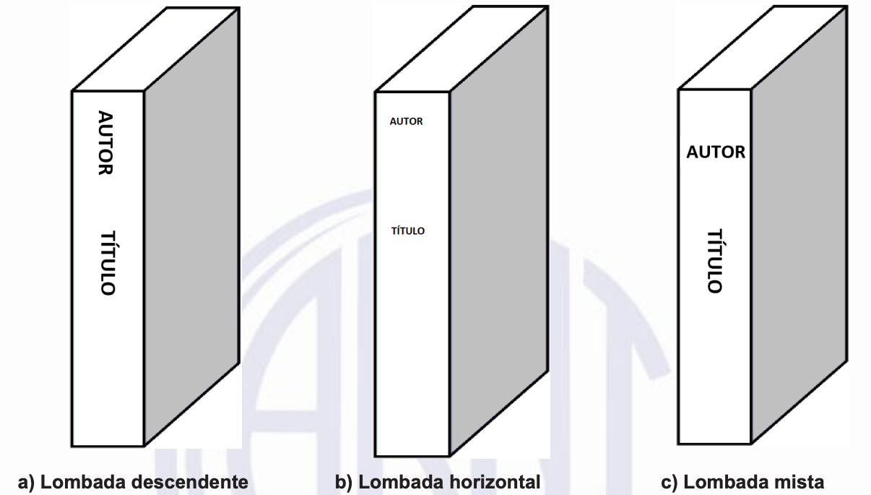
Parte externa – Lombada
ABNT NBR 1225/2023
| Fundamentos da Pesquisa Científica e Elaboração de Projetos

Slide 34
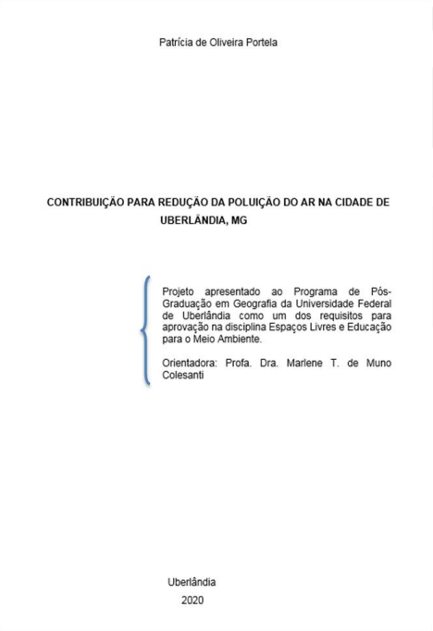
Parte interna – Elementos pré-textuais
Folha de rosto
Autor, título, local e ano: como na Capa
Tipo do projeto de pesquisa e nome da entidade que será submetido
Nome do(a) orientador(a), coorientador(a) ou coordenador(a), se houver
| Fundamentos da Pesquisa Científica e Elaboração de Projetos

Slide 35
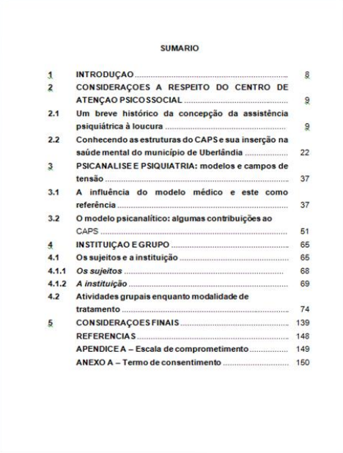
Parte interna – Elementos pré-textuais
Sumário
Numeração progressiva das seções
Títulos no mesmo formato em que aparecem no texto
Indicação de páginas
| Fundamentos da Pesquisa Científica e Elaboração de Projetos

Slide 36
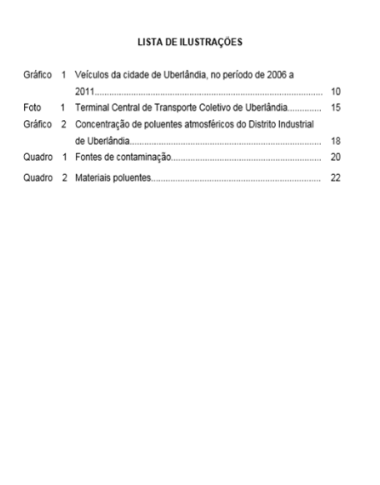
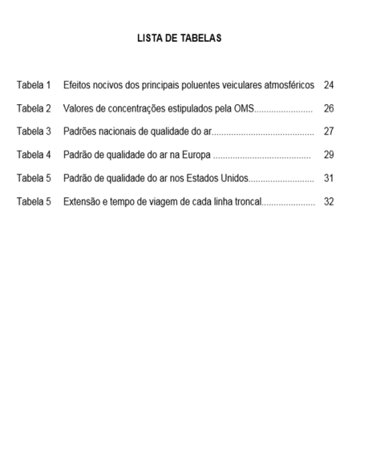
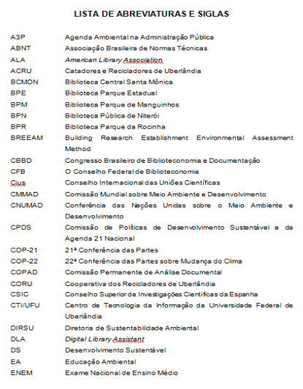
Parte interna – Elementos pré-textuais
Listas de ilustrações, tabelas, abreviaturas/siglas e símbolos
| Fundamentos da Pesquisa Científica e Elaboração de Projetos

Slide 37
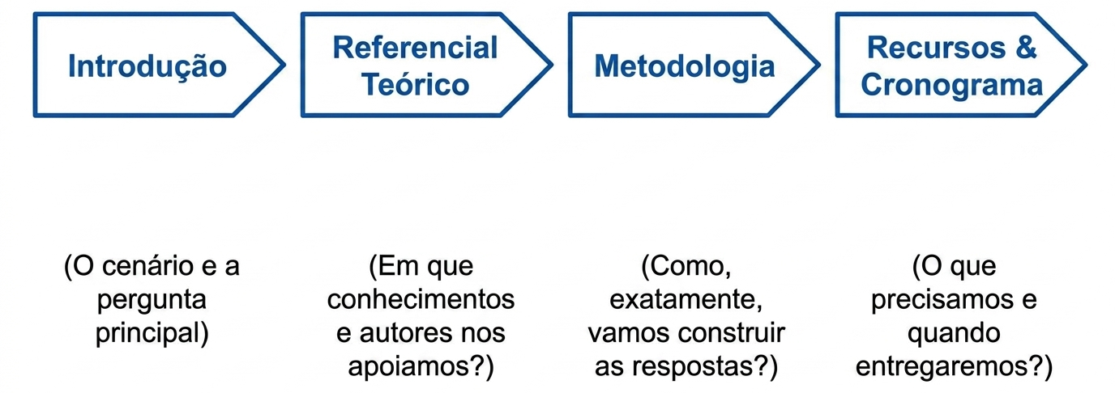
Parte interna – Elementos textuais
| Fundamentos da Pesquisa Científica e Elaboração de Projetos

Slide 38
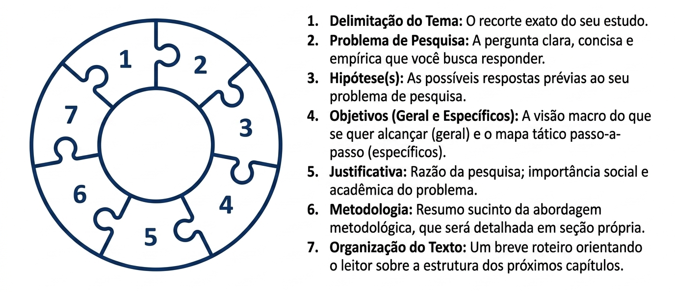
Introdução
| Fundamentos da Pesquisa Científica e Elaboração de Projetos

Slide 39
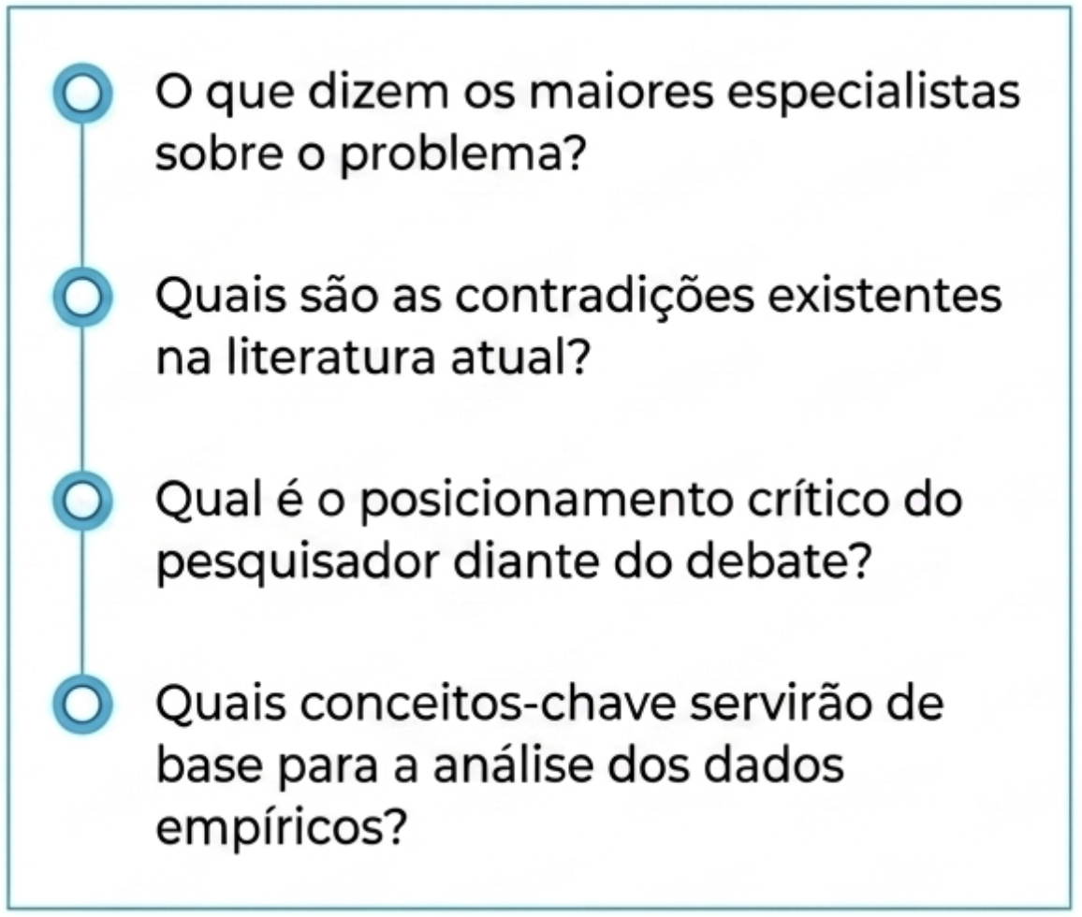
Referencial teórico
Pressupostos teóricos para fundamen- tação da pesquisa
Contribuições e investigações anteriores. Visão histórica do tema.
Indica o estágio de desenvolvimento do tema (estado-da-arte)
Citações conforme ABNT NBR 10520
| Fundamentos da Pesquisa Científica e Elaboração de Projetos

Slide 40
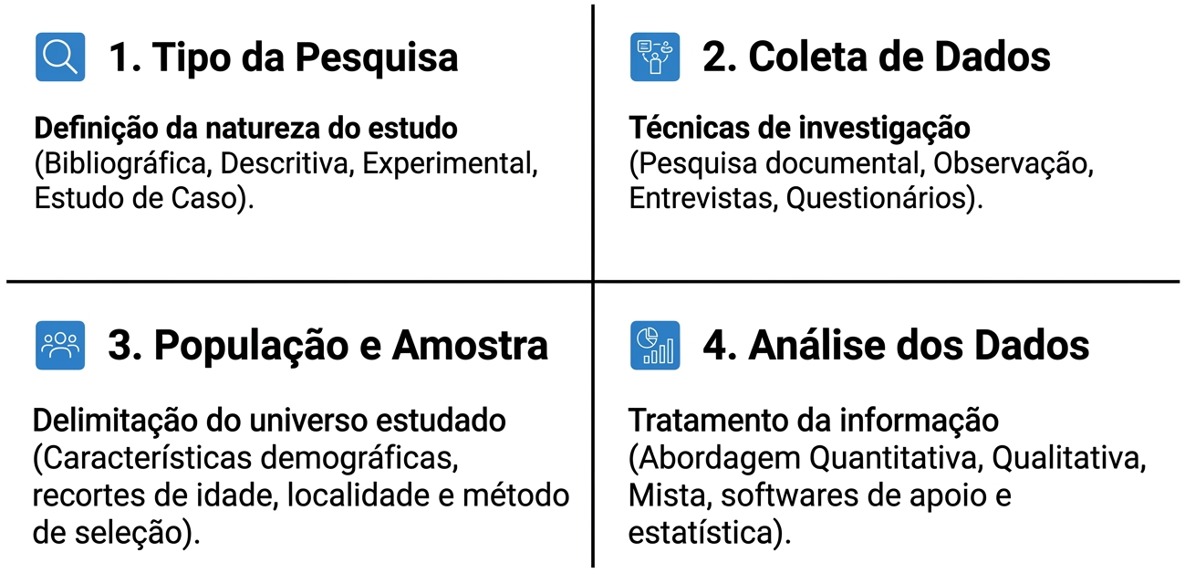
Metodologia
| Fundamentos da Pesquisa Científica e Elaboração de Projetos

Slide 41
Recursos
Análise de viabilidade (orçamentária, técnica, de negócio)
Disponibilidade de dados (ex: dados internos de uma instituição financeira)
Necessidade de equipamentos (ex: GPUs para processar dados)
Participação de pessoas e instituições (ex: órgão de governo, perfis profissionais)
Serviços de terceiros (ex: confecção de artes, questionários específicos, importação)
Ajudas de custo (ex: diárias de pessoas envolvidas, inscrição em eventos)
| Fundamentos da Pesquisa Científica e Elaboração de Projetos

Slide 42
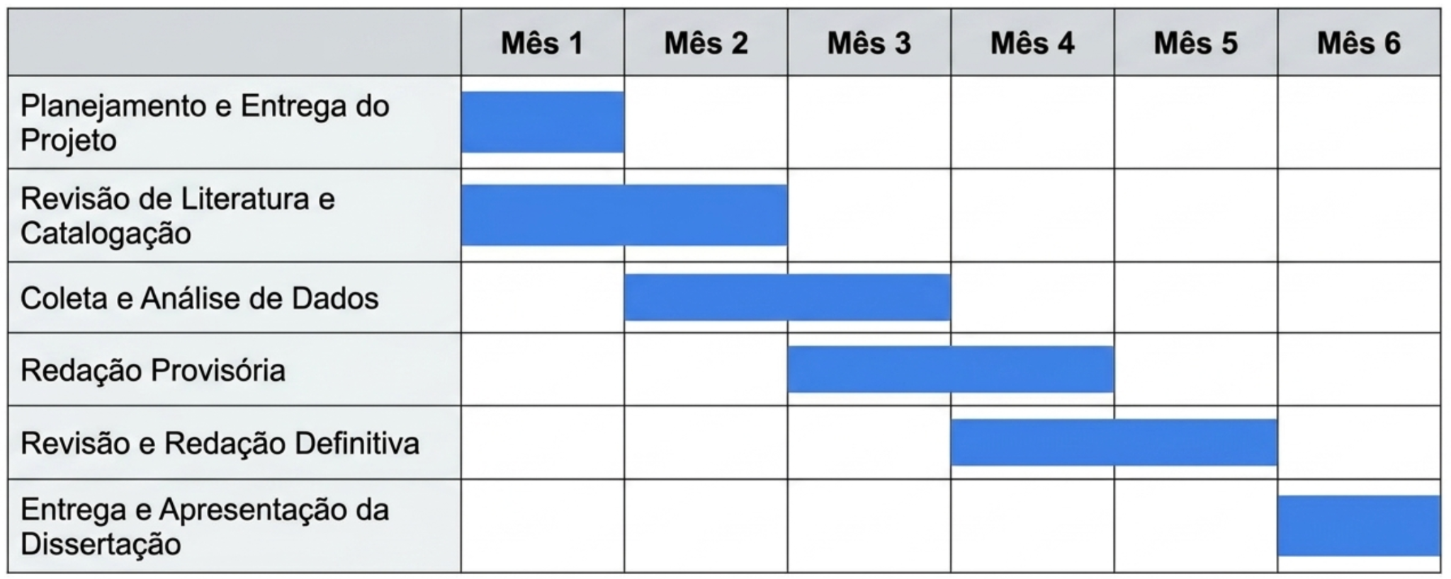
Cronograma
Delimitação temporal de cada etapa do projeto de pesquisa
| Fundamentos da Pesquisa Científica e Elaboração de Projetos

Slide 43
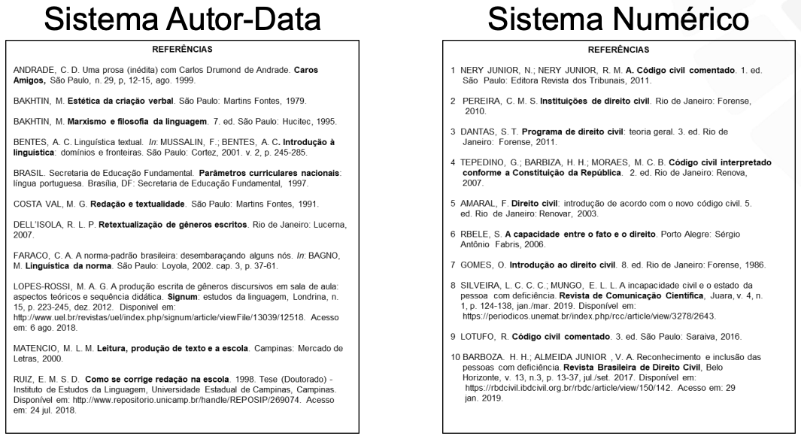
Parte interna – Elementos pós-textuais
Referências
Elemento obrigatório – nenhum conhecimento nasce completamente do nada
Materiais (livros, artigos, websites, podcasts, etc) utilizados para a escrita do texto
| Fundamentos da Pesquisa Científica e Elaboração de Projetos

Slide 44
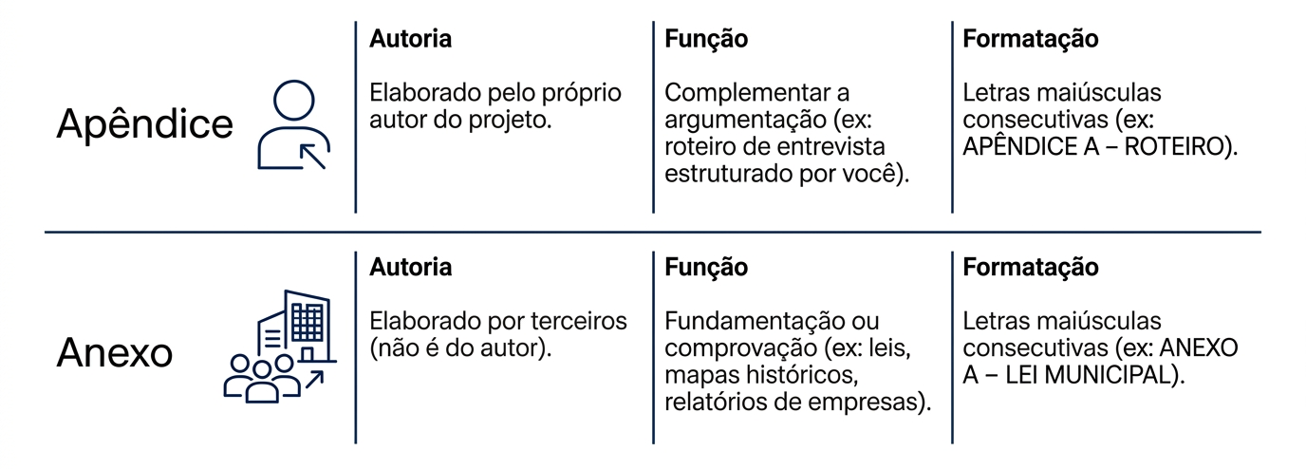
Parte interna – Elementos pós-textuais
Apêndices e Anexos
| Fundamentos da Pesquisa Científica e Elaboração de Projetos

Slide 45
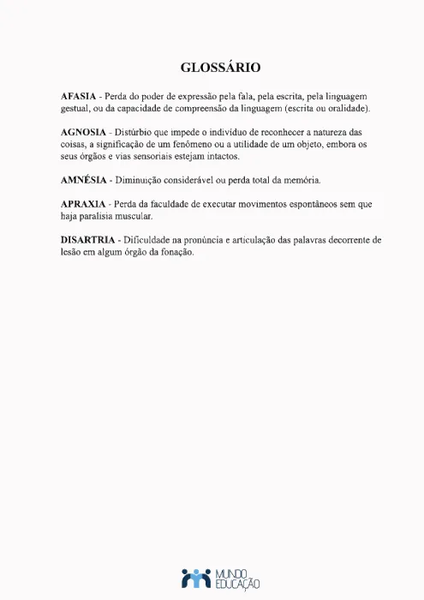
Parte interna – Elementos pós-textuais
Glossário
Palavras ou expressões técnicas de uso restrito ou de sentido obscuro, utilizadas no texto, acompanhadas das respectivas definições
Listadas em ordem alfabética
Fonte: NORMAS da ABNT. Mundo Educação. Disponível em: https://mundoeducacao.uol.com.br/redacao/normas-da-abnt.htm. Acesso em: 14 maio 2026.
| Fundamentos da Pesquisa Científica e Elaboração de Projetos

Slide 46
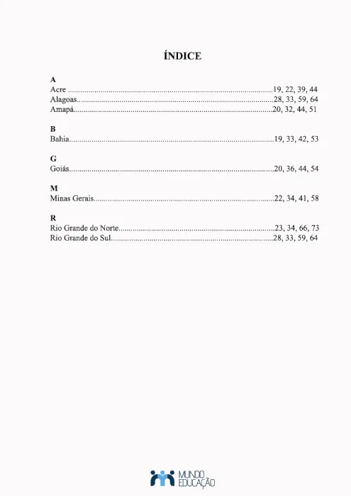
Parte interna – Elementos pós-textuais
Índice
ABNT NBR 6034
Relação de palavras ou frases, ordenadas segundo determinado critério, que localiza e remete para as informações contidas no texto
Ordem é definida pelo autor: alfabética, alfanumérica, cronológica, por assunto, etc.
Fonte: NORMAS da ABNT. Mundo Educação. Disponível em: https://mundoeducacao.uol.com.br/redacao/normas-da-abnt.htm. Acesso em: 14 maio 2026.
| Fundamentos da Pesquisa Científica e Elaboração de Projetos

Slide 47
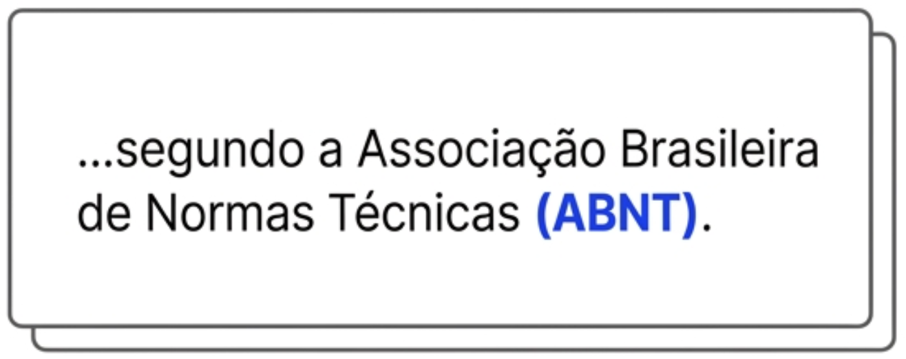
Regras gerais de formatação importantes
Siglas
Primeira menção exige nome completo seguido da sigla entre parênteses.
| Fundamentos da Pesquisa Científica e Elaboração de Projetos

Slide 48
Regras gerais de formatação importantes
Equações e fórmulas
Recomenda-se que equações e fórmulas sejam destacadas no texto
Devem ser numeradas com algarismos arábicos (1, 2, 3, …) entre parênteses e alinhados à direita
Nas menções subsequentes, usar somente o número
Exemplo: …de acordo com a equação (5), …
| Fundamentos da Pesquisa Científica e Elaboração de Projetos

Slide 49
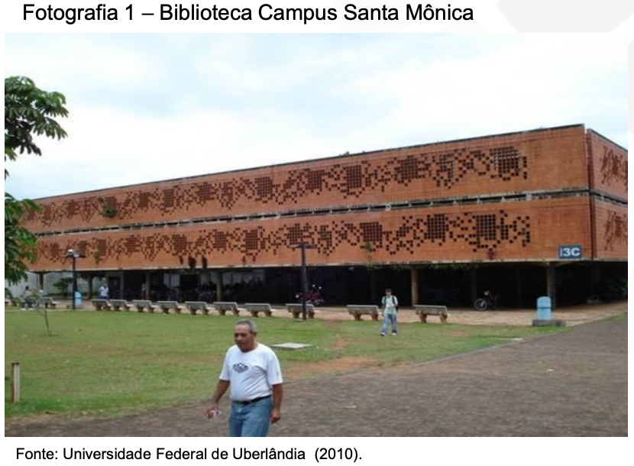
Regras gerais de formatação importantes
Ilustrações
Tipos comuns de ilustração: Gráfico, diagrama, desenho, fotografia, mapa, imagem, esquema, organograma, quadro, figura, planta, fluxo, algoritmo, trecho de código de computador
Identificação na parte superior, com palavra designativa, número de ordem (em arábico), travessão e título
Fonte na parte inferior, mesmo que seja do autor (nesse caso, constar “elaborada pelo próprio autor”, “elaboração própria”, “o próprio autor”, etc)
Devem ser inseridas o mais próximo possível de sua indicação no texto (toda ilustração deve ser referenciada)
| Fundamentos da Pesquisa Científica e Elaboração de Projetos

Slide 50
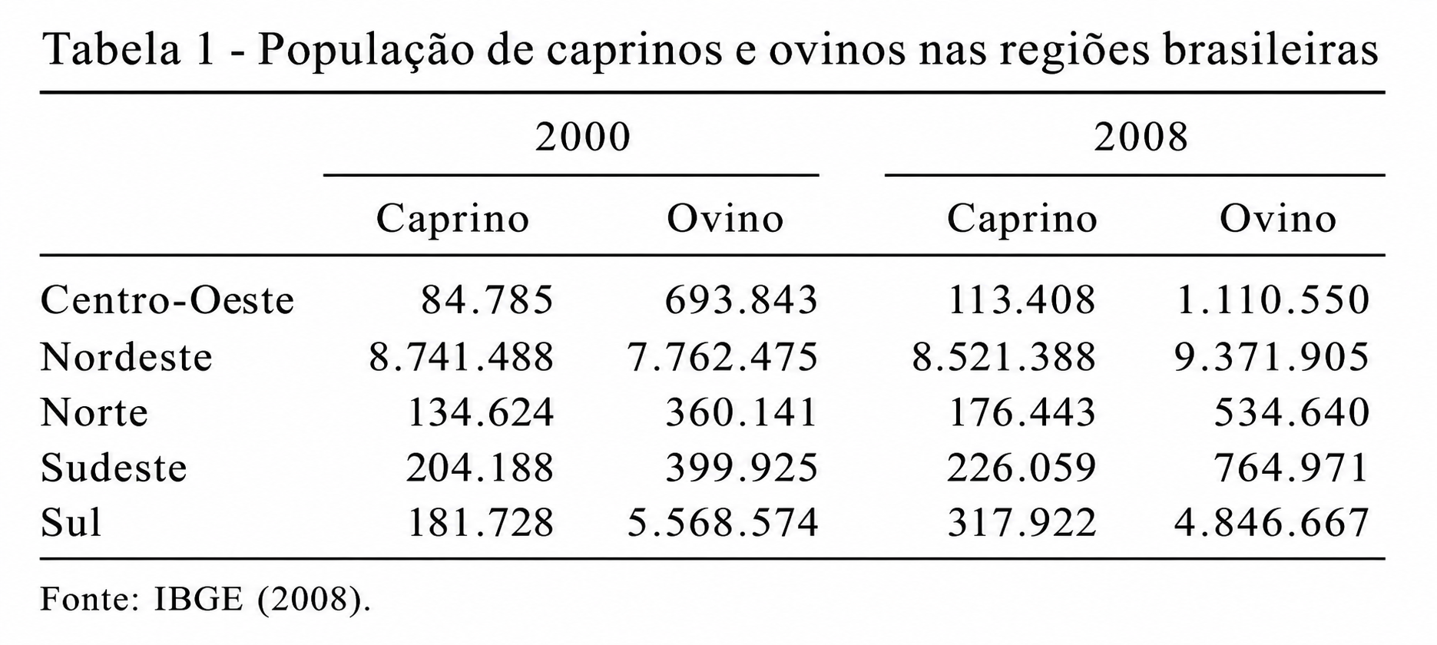
Regras gerais de formatação importantes
Tabelas
Devem ser inseridas o mais próximo possível de sua indicação no texto (toda tabela deve ser referenciada)
Identificação na parte superior, com palavra designativa, número de ordem (em arábico), travessão e título
Fonte na parte inferior, mesmo que seja do autor (nesse caso, constar “elaborada pelo próprio autor”, “elaboração própria”, “o próprio autor”, etc)
| Fundamentos da Pesquisa Científica e Elaboração de Projetos

Slide 51
Análise de Problemas
| Fundamentos da Pesquisa Científica e Elaboração de Projetos

Slide 52
Técnicas de análise de problemas
Brainstorming (tempestade de ideias)
Análise de causa raiz (diagrama de Ishikawa)
5W2H
| Fundamentos da Pesquisa Científica e Elaboração de Projetos

Slide 53

Brainstorming
“Tempestade de ideias”
Método de geração de ideias para definição ou resolução de problemas.
Normalmente realizado em equipe, mas não necessariamente.
Identificação de soluções criativas.
Ótima técnica para geração de hipóteses!
Fonte: https://www.locaweb.com.br/blog/temas/como-vender-mais/brainstorming-o-que-e/
| Fundamentos da Pesquisa Científica e Elaboração de Projetos

Slide 54
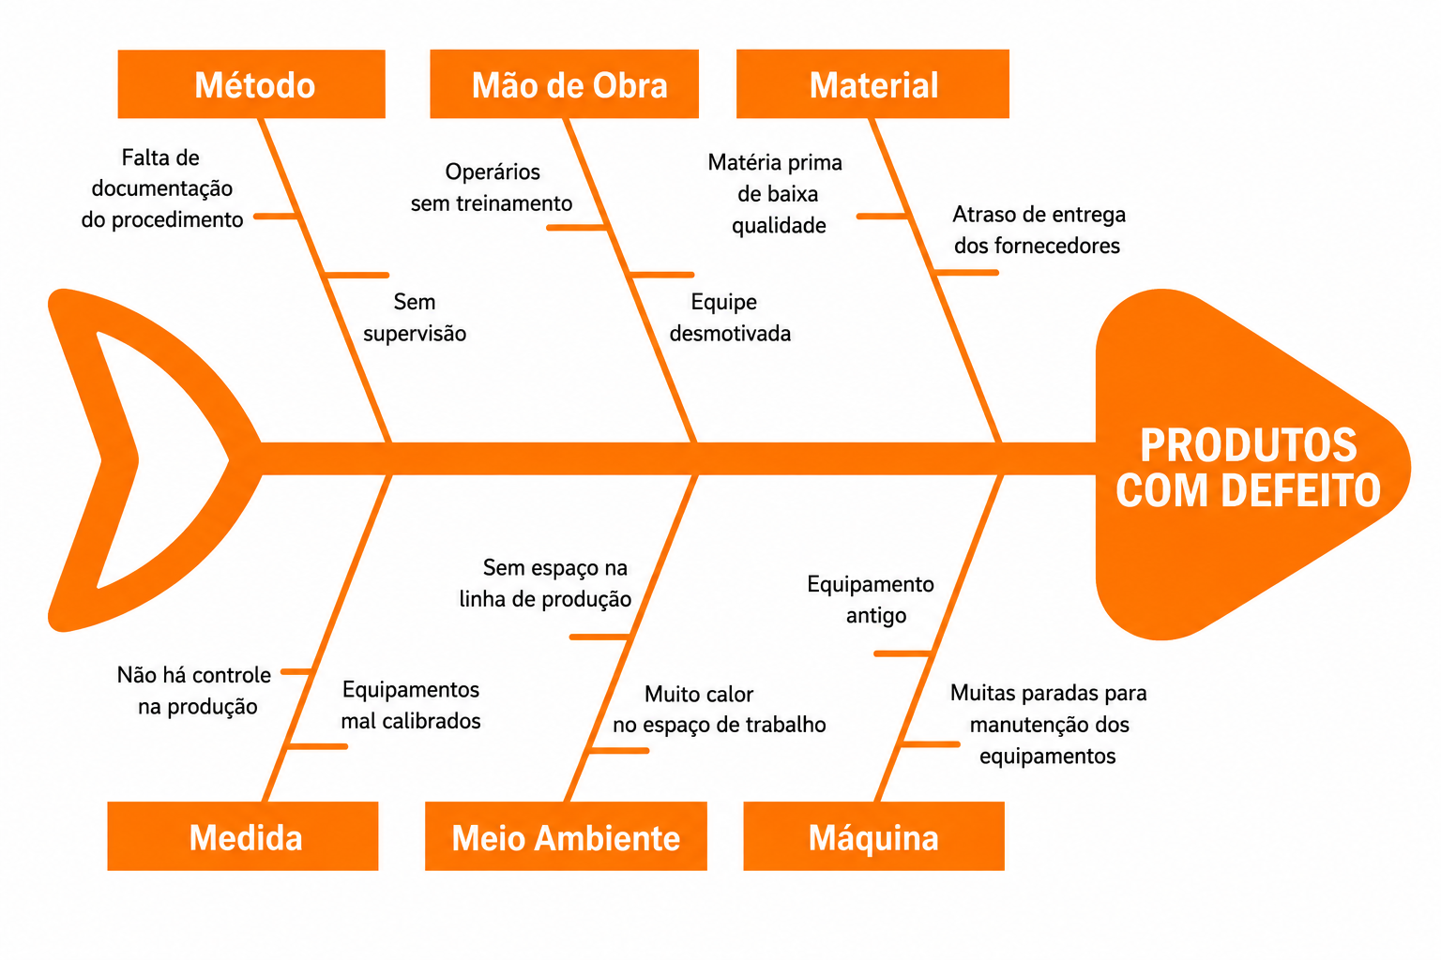
Análise de causa raiz
Diagrama de Ishikawa
Diagrama de causa e efeito
Diagrama de espinha de peixe (fishbone)
Diagrama 6M
Ótima técnica para priorização de hipóteses!
(funciona bem combinado com brainstorming)
| Fundamentos da Pesquisa Científica e Elaboração de Projetos

Slide 55
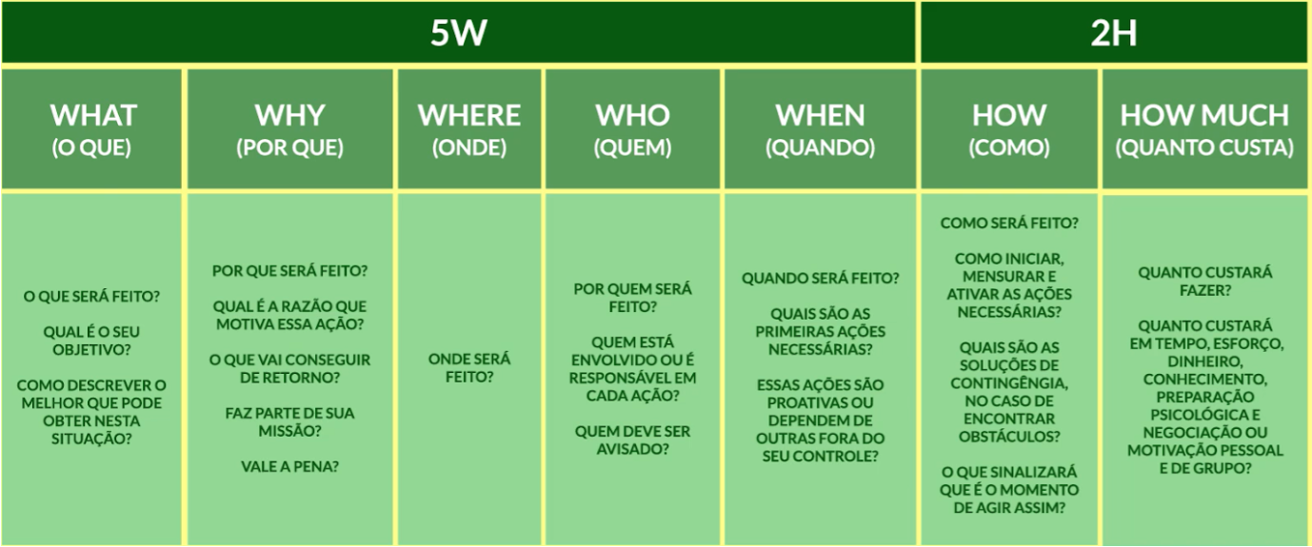
5W2H
Definir o que será feito, por que, onde, quem, quando, como e quanto custa.
Ótima técnica para validar objetivos específicos!
(após seleção de hipótese)
Fonte: https://www.sebrae-sc.com.br/blog/5w2h-o-que-e-para-que-serve-e-por-que-usar-na-sua-empresa
| Fundamentos da Pesquisa Científica e Elaboração de Projetos

Slide 56
Pré-projeto de
Dissertação IDP
| Fundamentos da Pesquisa Científica e Elaboração de Projetos

Slide 57
Atividades em sala
Leitura do template de pré-projeto de dissertação do Mestrado Profissional em Admin. Pública
Atividade em dupla, onde cada mestrando deve exercitar:
Selecionar tema de pesquisa
Elencar possíveis lacunas no tema (usar técnica de brainstorming)
Selecionar problema de pesquisa (a partir das lacunas)
Pergunta de pesquisa no máximo em 2 linhas
Definir objetivo geral
Enunciado único definindo o objetivo geral (verbo no infinitivo)
Definir objetivos específicos (etapas para realização do objetivo geral)
Lista dos objetivos específicos (verbo no infinitivo)
Explicar tema, problema, objetivo geral e específicos para o colega
Captar feedback
| Fundamentos da Pesquisa Científica e Elaboração de Projetos

Slide 58
Tarefa de casa
Iniciar o preenchimento do template de pré-projeto de dissertação
Preencher aprimorando os elementos vistos em sala hoje:
Contextualização temática (seção 1.1), a partir do tema de pesquisa
Apresentação da problemática e da pergunta de pesquisa (seção 1.2), a partir do problema de pesquisa
Enunciação do objetivo geral (seção 1.3), a partir do objetivo geral
Enunciação dos objetivos específicos (seção 1.4), a partir dos objetivos específicos
Data da entrega: 23/05/26
Monitoria Prof. Clayton Rodrigues (a agendar)
| Fundamentos da Pesquisa Científica e Elaboração de Projetos

Slide 59
Obrigado!
Dúvidas?
Prof. Marcelo Pita

